Slide 1


Herzlich Willkommen
Informationsveranstaltung zu den elektronischen Begleitinformationen

Slide 2
Themen
Rechtliche Grundlage und Bedeutung der elektronischen Begleitinformationen (eBI)
Hinweise zum Ausfüllen der elektronischen Begleitinformationen
Exkurs: Maßnahmen zum Klimaschutz und zur Klimaanpassung
Spezielle Regelungen für Kooperationen
Beantwortung von Fragen

Slide 3
1. Rechtliche Grundlagen und Bedeutung der eBI
  das Erstellen von Begleitinformationen ist seit Beginn der Städtebauförderung (also seit 1991 in Sachsen) Pflicht
  seit 2009 erfolgt die Erstellung internetbasiert (eBI)
  die eBI ermöglichen dem Bund sein Recht auf Prüfung der Einhaltung der Festlegungen in den Verwaltungsvereinbarungen
  Rechtlich verankert ist dieses Prüfrecht in Artikel 4 Abs. 2 der Grundvereinbarung über die Gewährung von Finanzhilfen des Bundes an die Länder aus dem Jahr 1986
  darüber hinaus dienen die eBI dem der Evaluierungs- und Berichtspflicht

Slide 4

1. Rechtliche Grundlagen und Bedeutung der eBI
  Artikel 10 Absatz 4 der Verwaltungsvereinbarung Städtebauförderung 2025 regelt, dass die eBI mit gleicher Frist wie die Landesprogramme an den Bund freizugeben sind
  der Bund prüft auf der Grundlage
  der eBI die Einhaltung der Verwaltungsvereinbarung hinsichtlich der
  inhaltlichen städtebauliche Umsetzung in den Gesamtmaßnahmen
  des Landesprogramms die finanzielle Einhaltung der
  Verwaltungsvereinbarung
  die Prüffrist des Bundes beträgt ein Monat

Slide 5
1. Rechtliche Grundlagen und Bedeutung der eBI
  Beispiel eines Landesprogramms

Slide 6
1. Rechtliche Grundlagen und Bedeutung der eBI
  Vorlagefrist Landesproramm und eBI beim Bund: 30. April 2025 (Verlängerungsoption wurde von SN genutzt)
  Verfahrensablauf eBI
  Die Qualität der eBI ist eine wesentliche Grundlage für die Bestätigung der sächsischen Landesprogramme durch den Bund!
kurzfriste und umfangreiche Nachfragen des Bundes bei Unklarheiten hemmen die Prüffrist des Bundes von einem Monat und verzögern die Programmaufstellung für alle Kommunen
Kommune
SAB
SMIL
BMWSB

Slide 7
2. Hinweise zum Ausfüllen der eBI
Was ist neu in 2025?
  Leicht veränderter Aufbau des Fragebogens (z.B. Benennung der Klimamaßnahmen im Teil 1)
  Teilweise Verschlankung, Wegfall von Angaben (z.B. Benennung der Höhe von Ausgaben und Einnahmen; Fragen zu Mittelbündelung, Innovations- klausel, vorliegenden Konzepten oder Umsetzungszeiträumen )
  Neue Pflichtfelder (z.B. Angaben zu den Zielen im Bereich Klimaschutz/ Klimaanpassung, Angaben zu den Zielen der Gesamtmaßnahme auch bei Fortsetzungsanträgen im Teil 1)

Slide 8
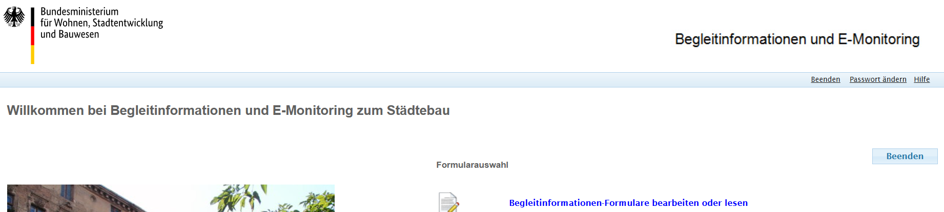
2. Hinweise zum Ausfüllen der eBI
Überarbeitete Kurzanleitung auf der Startseite der Begleitinformationen

Slide 9
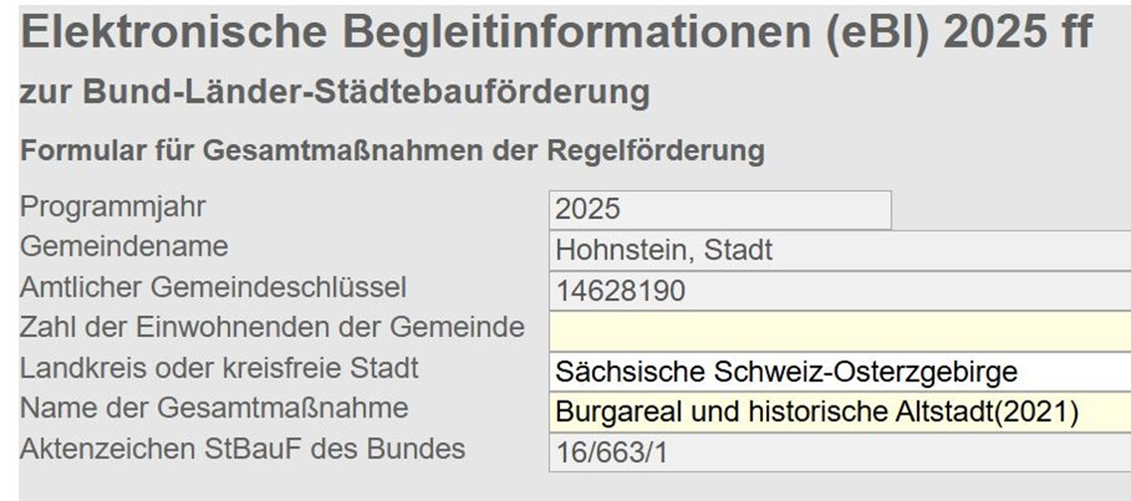
2. Hinweise zum Ausfüllen der eBI
Seite 1 – Allgemeine Angaben zur Gemeinde
Felder sind vorausgefüllt - Bitte prüfen
Einwohnerzahl ergänzen
neu

Slide 10
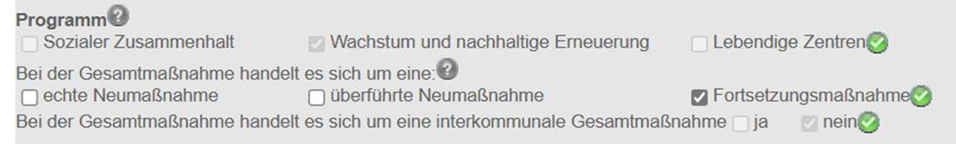

2. Hinweise zum Ausfüllen der eBI
Seite 1 – Angaben zum Programm
Bei Beantragung von Neumaßnahmen zur erstmaligen Aufnahme in 2025: „echte Neumaßnahmen“ auswählen
Bei Fortsetzungsanträgen „Fortsetzungsmaßnahme“ auswählen

Slide 11
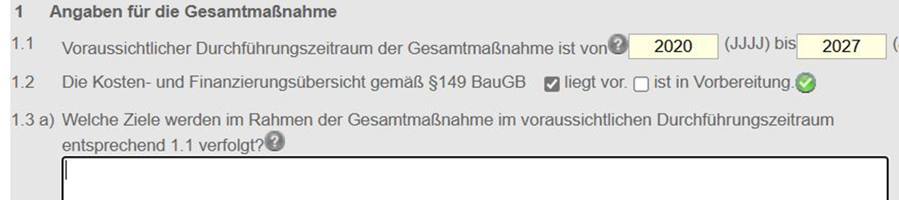
2. Hinweise zum Ausfüllen der eBI
Seite 1 – Angaben zur Gesamtmaßnahme
Neu: Aufgliederung des Punktes 1.3 in Buchstaben a) bis c)
Bisher war 1.3 a) nur bei Neuaufnahme bzw. bei wesentlichen Änderungen einschließlich des Themas Klimaschutz auszufüllen.
Achtung: Hier zwingend die Ziele der Gesamtmaßnahme benennen!

Slide 12
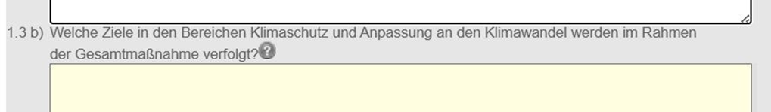
2. Hinweise zum Ausfüllen der eBI
Seite 1 – Angaben zur Gesamtmaßnahme
Neu: Hier zwingend die Ziele im Bereich des Klimaschutzes und der Klimaanpassung für die Gesamtmaßnahme benennen!

Slide 13
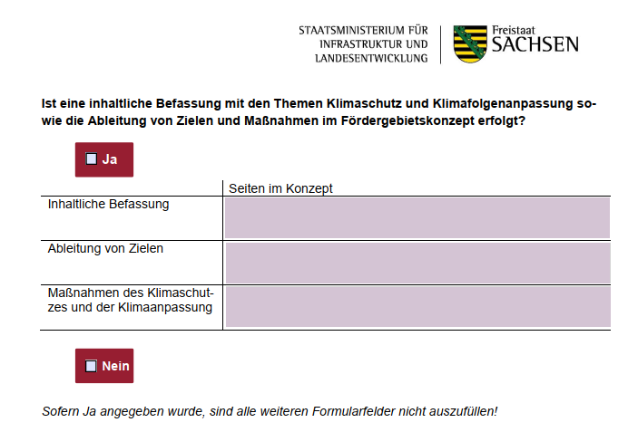
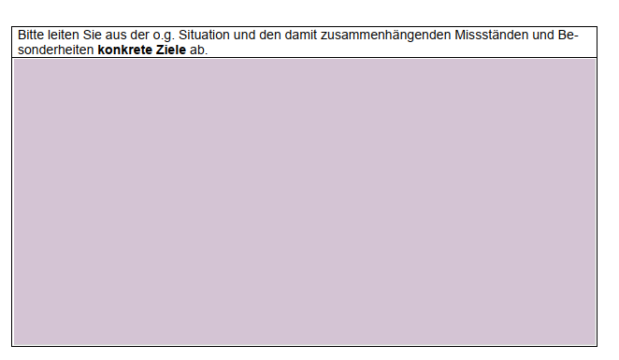
2. Hinweise zum Ausfüllen der eBI
Seite 1 – Angaben zur Gesamtmaßnahme
Neu: Hier zwingend die Ziele im Bereich des Klimaschutzes und der Klimaanpassung für die Gesamtmaßnahme benennen!

Slide 14
Exkurs: Maßnahmen zum Klimaschutz und zur Klimaanpassung
Neuerungen VV 2025 → Art. 3 Abs. 1
[…] Bei Neuaufstellung oder Überarbeitung des Entwicklungskonzepts erfolgt eine inhaltliche Auseinandersetzung Befassung mit den Themen Klimaschutz und Klimafolgenanpassung sowie die Ableitung konkreter Ziele und Maßnahmen. […] Die Notwendigkeit der Überarbeitung der Entwicklungskonzepte gilt auch für Gesamtmaßnahmen zur weiteren Förderung im bisherigen Bundesprogramm (Fortsetzungsmaßnahmen), deren Entwicklungskonzepte diese Voraussetzungen bislang nicht erfüllten und deren Abschluss nicht innerhalb von zwei weiteren Jahren erfolgt.

Slide 15
Exkurs: Maßnahmen zum Klimaschutz und zur Klimaanpassung
Neuerungen VV 2025 → Art. 3 Abs. 2
Weitere Voraussetzung für die Förderung sind im Rahmen der Gesamtmaßnahme Maßnahmen des Klimaschutzes und zur Anpassung an den Klimawandel, insbesondere durch Verbesserung der grünen und blauen Infrastruktur (beispielsweise des Stadtgrüns). Die Maßnahmen müssen
in angemessenem Umfang erfolgen, es müssen mindestens eine mehrere Maßnahmen im Zuwendungszeitraum nach Maßgabe dieser Verwaltungsvereinbarung erfolgen. Die Voraussetzung ist ebenfalls erfüllt, sofern die Maßnahmen in anderer Weise finanziert werden (Mittelbündelung); bzw. die Maßgabe in der Gesamtschau der bisherigen Zuwendungszeiträume erfüllt wurde; Satz 2 gilt entsprechend.
Was bedeutet das konkret?
keine grundsätzliche Änderung des Verfahrens → Erhöhung von einer auf mindestens zwei Maßnahmen innerhalb des Zuwendungszeitraums des Bundes (2025 – 2031 = 7 Jahre)
durch Gesamtschau können bei Fortsetzungsmaßnahmen auch zurückliegende Maßnahmen (bis 2021) angerechnet werden
Verfahrenserleichterung Bund für PJ 2025 in den eBi durch Auswahlfeld „sonstiges“
förderwürdige Klimamaßnahmen sind auf Internetseite Städtebauförderung Sachsen aufgeführt und dienen als Grundlage zur Erfüllung des Art. 3 Abs. 2 der VV
→ https://www.bauen-wohnen.sachsen.de/klimaschutz-und-anpassung-8179.html

Slide 16
Exkurs: Maßnahmen zum Klimaschutz und zur Klimaanpassung
in eBi ist Nachweis zu führen, welche Klimamaßnahmen in dem jeweiligen Programmjahr geplant sind
von 2021 bis 2024 = 1 Klimamaßnahme pro Programmjahr
ab 2025 = mind. 2 Klimamaßnahmen pro Programmjahr
entscheidend ist, dass am Ende des Durchführungszeitraumes genügend Klimamaßnahmen umgesetzt wurden
Anzahl der zu erbringenden Klimamaßnahmen hängt davon ab, wie oft innerhalb des Durchführungszeitraum „frisches Geld“ beantragt bzw. bewilligt wurde
Beispiel: Durchführungszeitraum von 2026 bis 2037 → 4 Bewilligungen in 2026, 2029, 2032 und 2035 = 8 Klimamaßnahmen

Slide 17
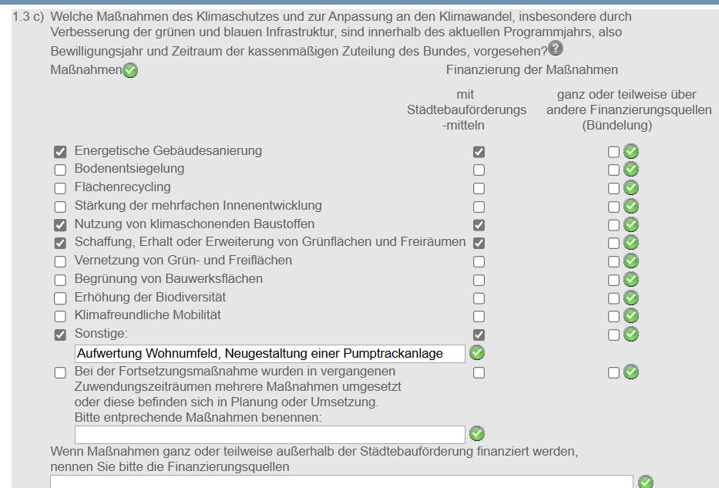
2. Hinweise zum Ausfüllen der eBI
Seite 2 – Angaben zu den geplanten Maßnahmen zum Klimaschutz/
Klimaanpassung
Felder sind vorausgefüllt – Bitte prüfen und an Maßnahmen 2025 anpassen
NEU:
zwingende Bestätigung, dass bereits mehrere Klimamaßnahmen umgesetzt wurden bzw. geplant sind

Slide 18
2. Hinweise zum Ausfüllen der eBI
Seite 2 – Angaben zu den geplanten Maßnahmen zum Klimaschutz/
Klimaanpassung
Benennung der Klimamaßnahmen muss mit den unter Nr. 1.3 b) benannten Klimazielen korrespondieren.
Benennung der Klimamaßnahmen muss mit den unter Nr. 2.4 benannten wichtigen Einzelmaßnahmen des Programmjahres korrespondieren (z.B. muss bei der Auswahl des Feldes energetischen Gebäudesanierung auch eine entsprechende Sanierungsmaßnahme angeführt sein)
Mehrfachauswahl ist möglich (z.B. eine Einzelmaßnahme kann sowohl der Bodenentsiegelung als auch der Schaffung von Grünflächen dienen)

Slide 19
2. Hinweise zum Ausfüllen der eBI
Seite 2 – Lageplan und Ansprechpartner
Nummern 1.4 und 1.5
Keine wesentlichen Änderungen
Neu: Funktionspostfach des Ansprechpartners

Slide 20
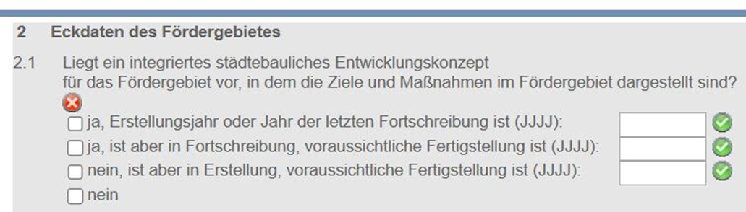
2. Hinweise zum Ausfüllen der eBI
Seite 3 – Eckdaten des Fördergebietes
Neu: Es erfolgte eine grundlegende Änderung der Fragestellung. Es sind nur noch Angaben zum Fördergebietskonzept erforderlich.

Slide 21
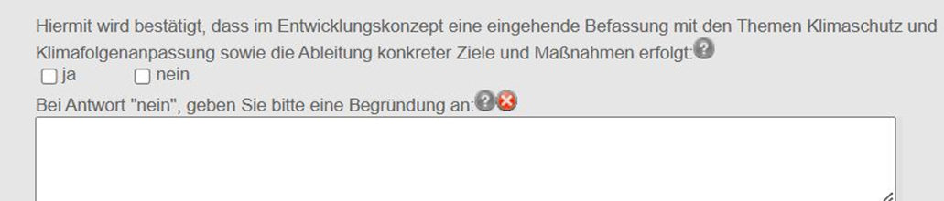
2. Hinweise zum Ausfüllen der eBI
Seite 3 – Eckdaten des Fördergebietes
Zwingend zu beantworten

Slide 22
2. Hinweise zum Ausfüllen der eBI
Seiten 3 und 4 – Eckdaten des Fördergebietes
Nummern 2.2 und 2.3
Satzungen und Beschlüsse im Fördergebiet und Vorförderung
Keine Änderungen

Slide 23
2. Hinweise zum Ausfüllen der eBI
Seite 4 – Eckdaten des Fördergebietes
Benennung muss mit den Angaben zu den bei Nr. 1.3 a) – c) benannten Zielen und Klimamaßnahmen korrespondieren.
Bitte konkrete und nachvollziehbare Benennung der Einzelmaßnahmen, die mit den Finanzhilfen des Programmjahres 2025 umgesetzt werden sollen (z.B. energetische Sanierung Grundschule, Umgestaltung Stadtpark).
KEINE Abkürzungen, Adressen oder Nummerierungen aus dem MUP verwenden, ebenso keine Ausführungen zu Planungsständen.
Auf die wesentlichen Einzelmaßnahmen konzentrieren.
Bestätigung, dass kein Abriss von Denkmälern geplant ist

Slide 24
2. Hinweise zum Ausfüllen der eBI
Seite 5 – Eckdaten zum Fördergebiet
Nummern 2.5 – 2.10
Keine wesentlichen Änderungen
Angaben zur Fläche des Fördergebietes muss mit den Angaben im Antrag übereinstimmen (werden so in das Landesprogramm übernommen)

Slide 25
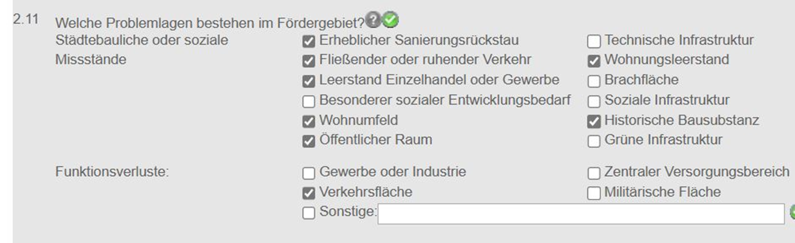
2. Hinweise zum Ausfüllen der eBI
Seite 6 Eckdaten des Fördergebietes
Die Auswahl erfolgt aufgrund der festgestellten städtebaulichen Missstände und Funktionsverlusten und muss mit den unter Nr. 1.3 a) benannten Fördergebietszielen korrespondieren.
Im SZP muss die Problemlage „Besonderer sozialer Entwicklungsbedarf“ oder „Soziale Infrastruktur“ vorhanden sein.

Slide 26
2. Hinweise zum Ausfüllen der eBI
Seite 6 - Eckdaten des Fördergebietes
Nur für das Programm WEP:
Nummer 2.12
Änderungen bei den Angaben zum vorgesehen Rückbau (Aufschlüsselung nach Baujahren)
Bitte vollständig ausfüllen

Slide 27
3. Spezielle Regelungen für Kooperationen
Hauptformular für antragstellende Kommune
Angaben für die Gesamtmaßnahme, Seiten 1 – 3:
Es gelten die allgemeinen Hinweise zu den Änderungen, insbesondere zu den Nummern 1.3 a) - c) analog.
NEU: Klimamaßnahmen sind für alle Teilgebiete unter Nummer 1.3 c) anzugeben. Diese Angaben entfallen künftig in den Unterformularen.

Slide 28
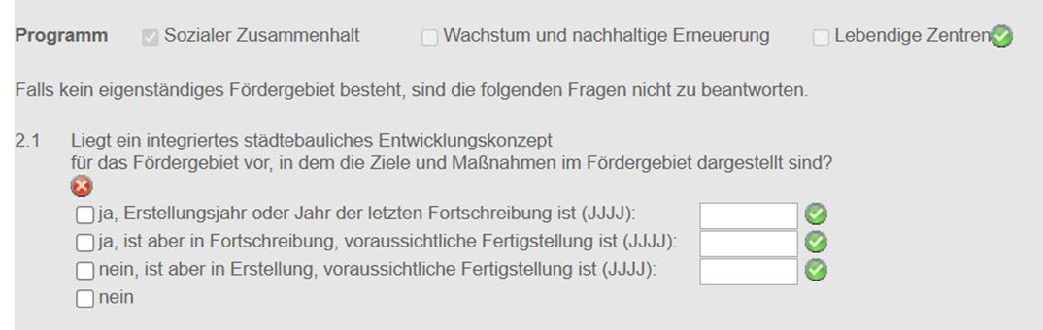
3. Spezielle Regelungen für Kooperationen
Unterformulare für beteiligte Kommunen
Seite 1 - Eckdaten der beteiligten Kommunen und Fördergebiete
Neu: Es erfolgte eine grundlegende Änderung der Fragestellung. Es sind nur noch Angaben zum Fördergebietskonzept erforderlich.

Slide 29
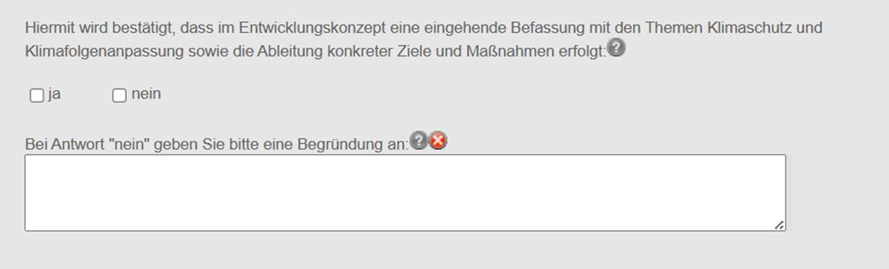

3. Spezielle Regelungen für Kooperationen
Unterformulare für beteiligte Kommunen
Seite 1 - Eckdaten der beteiligten Kommunen und Fördergebiete
Zwingend zu beantworten

Slide 30
3. Spezielle Regelungen für Kooperationen
Unterformulare für beteiligte Kommunen
Seiten 2 – 6 - Eckdaten der beteiligten Kommunen und Fördergebiete
Keine wesentlichen Änderungen
Für die Nummern 2.4 und 2.11 gelten die allgemeinen Hinweise zu den Änderungen

Slide 31
Fragen ?

Slide 32
KONTAKT
  Sächsisches Staatsministerium für Infrastruktur und Landesentwicklung
  Referat Städtebauförderung, Besonderes Städtebaurecht
  E-Mail: staedtebaufoerderung@smil.sachsen.de

Slide 33
Vielen Dank.

